Slide 1
Гимнастика
для язычка
(свистящие )

Slide 2
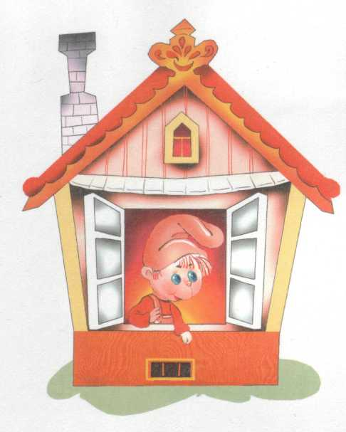
Цель: уметь удерживать открытым рот с одновременным показом верхних и нижних зубов. Методические рекомендации: из положения «Забор» медленно открывать рот. Зубы должны быть видны
1
2
3
4
«Окно».
Открываем ротик-дом.
Кто хозяин в доме том?
В нем хозяин-Язычок,
Он удобно на пол лег.
5

Slide 3
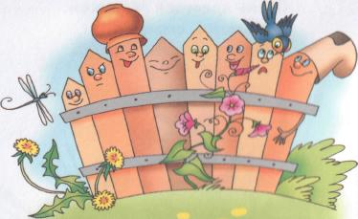
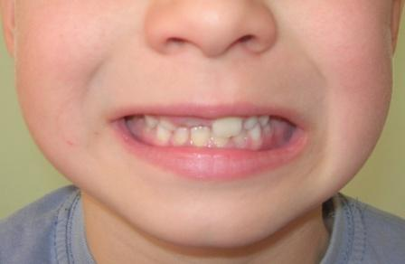
Цель: подготовить артикуляцию для свистящих звуков, активизировать губы. Методические рекомендации: перед зеркалом просим ребенка максимально растянуть губы /улыбнуться/, показать верхние и нижние зубы. Верхние зубы должны находиться напротив нижних. Необходимо проверить наличие расстояния между ними /1 мм/. Следить, чтобы ребенок не морщил нос.
5
«
4
3
2
1
«Заборчик»
Зубы ровно ты смыкаешь
И «заборчик» получаешь.
А сейчас раздвинешь губы
И увидишь свои зубы.

Slide 4
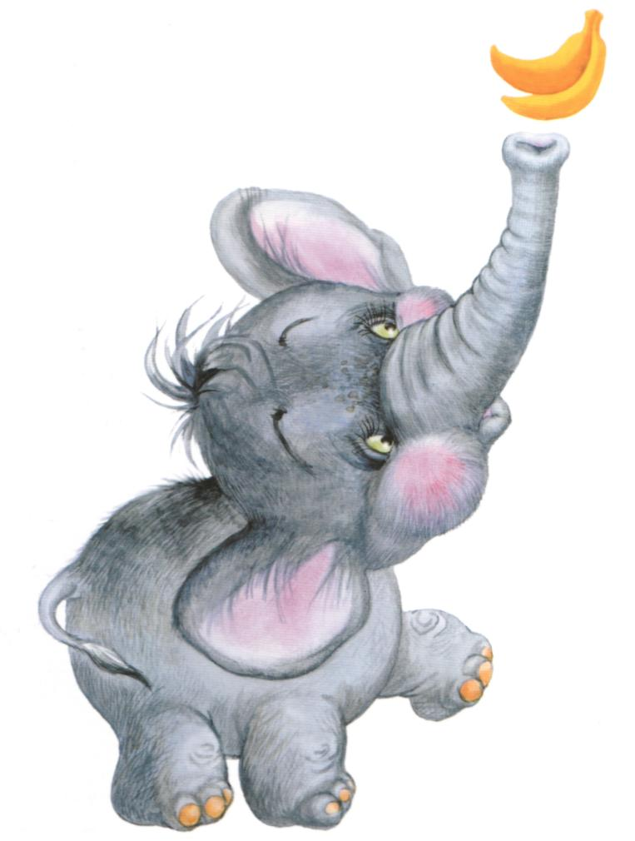
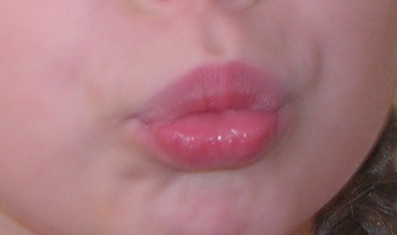
Цель: выработать подвижность губ. Методические рекомендации: из положения «Забор» вытянуть губы вперед, плотно их сомкнуть, чтобы в центре не было дырочка. Круговая мышца собирается в морщинки Необходимо проверить, чтобы нижняя челюсть не опускалась. Чередовать «Заборчик»- «Хоботок»
1
2
3
4
«Хоботок»
Хоботок слоненок тянет
Он вот-вот банан достанет.
Губки в трубочку сложи
И слоненку покажи
5

Slide 5
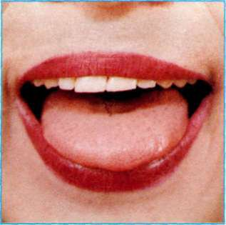
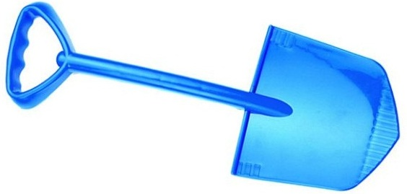
Цель: выработать положение широкой: языка, что необходимо для подготовки шипящих звуков. Методические рекомендации: последовательно выполнять упражнения: «Забор» -«Окно» .Из нижнего положения языка выдвинуть язык на нижнюю губу. Язык должен быть спокойным. Нижняя губа не должна подворачиваться, верхняя должна обнажать зубы. Покусаем язычок зубами от кончика до корня.
1
2
3
4
«Лопаточка»
Язык лопаткой положи
И под счет его держи:
Раз, два, три, четыре, пять!
Язык надо расслаблять!
5

Slide 6
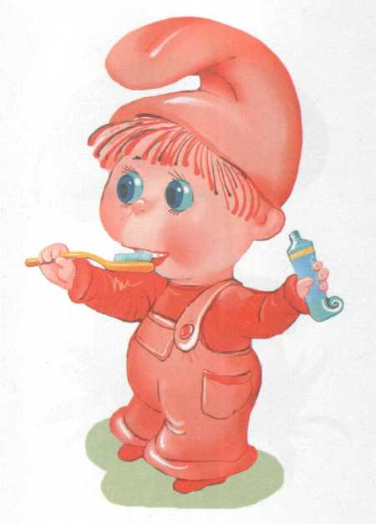
Цель: Научиться удерживать кончик языка за нижними зубами. Укреплять кончик язык развивать подвижность языка. Метод. рекомендации: Улыбнуться, показать зубы, приоткрыть рот и кончиком языка «почистить» нижние зубы с внутренней стороны. Обратите внимание! 1. Губы неподвижны, растянуты в улыбке. 2. Двигая кончиком язы из стороны в сторону, нужно следить, чтобы он находился у дёсен. 3. Упражнение рекомендуется выполнять как можно чаще при «межзубном произношении свистящих», в процессе речи язык ребёнка находится между зубами.
1
2
3
4
«Чистим зубы»
Ходит «горка» влево-вправо,
Чистит зубки очень браво.
5

Slide 7
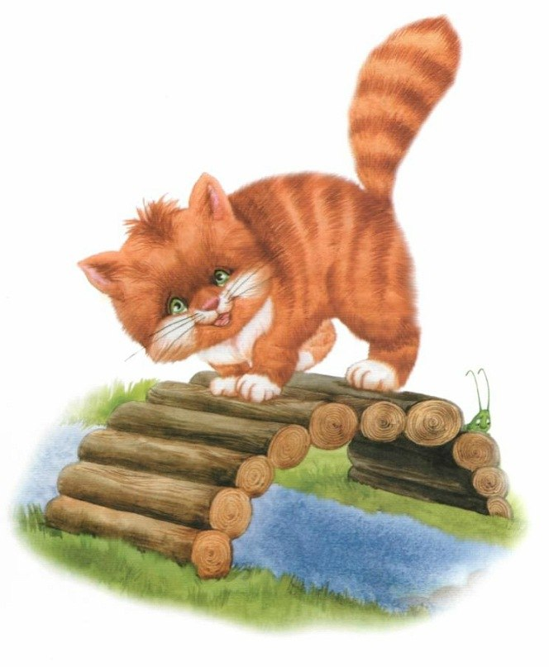
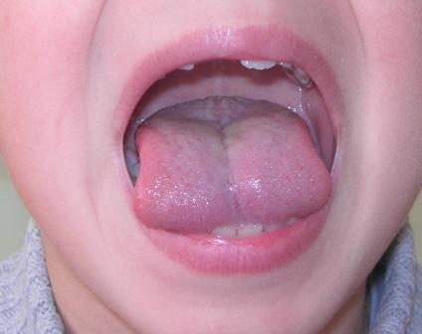
Цель: вырабатывать нижнее положение языка с упором в нижние зубы; подготовить органы артикуляции к постановке свистящих звуков Метод. рекомендации: Улыбнуться, показать зубы ( упражнение «Забор»);медленно открыть рот (упражнение «Окно»);расположить язык за нижними зубами (он д.б. плоским, ровным, расслабленным),и удерживать его в таком положении под счет до 5.
1
2
3
4
«Мостик»
Улыбаюсь, рот открыт —
Там язык лежит, свернувшись.
В зубы нижние уткнувшись,
Мостик нам изобразит
5

Slide 8
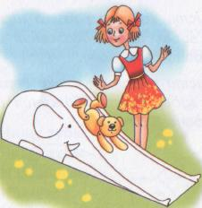
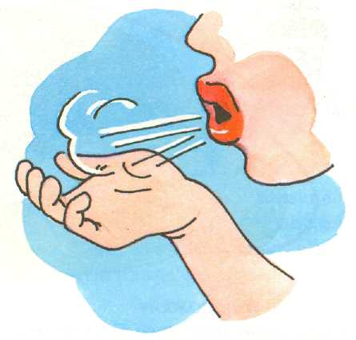
Цель : Научиться удерживать язык в положении, необходимом для произношения свистя- щих. Укреплять мышцы языка. Научиться дуть по середине языка плавно и длительно. Методические рекомендации: Улыбнуться, приоткрыть рот. Установить язык «горкой», а затем спокойно плавно подуть по середине языка. Воздух должен быть холодным. Обратите внимание! 1. Для контроля воздушной струи можно дуть на пальчик, в бутылочку. 2. Если, не меняя положения языка, приоткрыть рот, оставить между зубами большую щёлку и подуть, то у ребёнка может получиться звук «с»: «с-с-с».
1
2
3
4
«Ветерок катается с горки»
С горки дует ветерок,
И несёт он холодок.
5

Slide 9
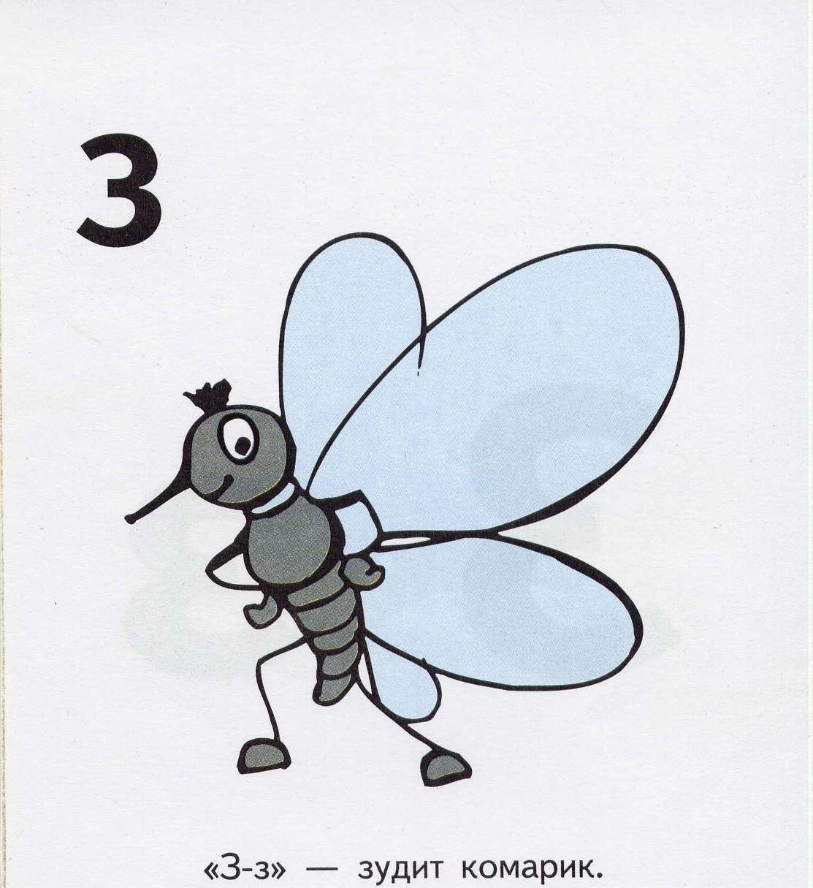
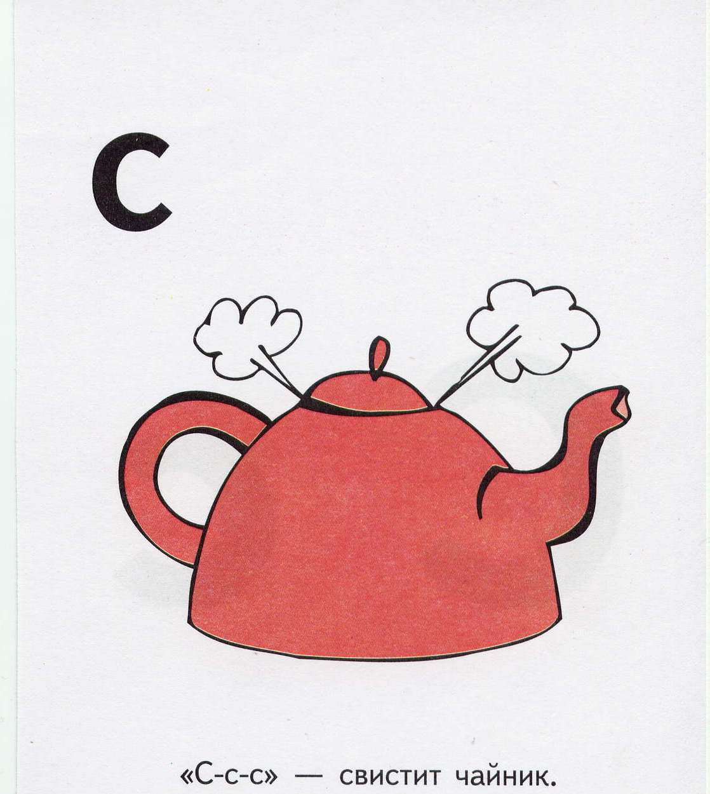
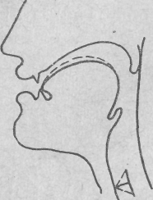
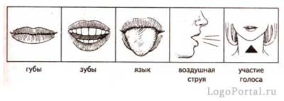

Slide 10
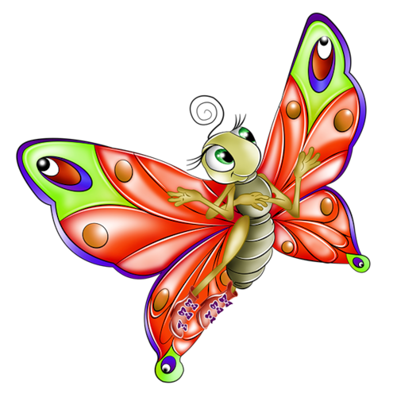
Теперь твой язычок порхает как бабочка!

Slide 11
Список использованной литературы
1. Артикуляционная гимнастика / Е.М. Косинова; [ил. Г.В. Соколова]. – М.: ОЛИСС, Эксмо, 2007.
2. Воробьёва Т.А., Крупенчук О.И. Логопедические упражнения: Артикуляционная гимнастика. – СПб.: Издательский Дом «Литера», 2006.
3. Нищева Н.В. Весёлая артикуляционная гимнастика. – СПб.: ООО «ИЗДАТЕЛЬСТВО «ДЕТСТВО – ПРЕСС», 2009.

